Slide 1
Geografia de les Illes Balears
Petra Burianová i Linda Havránková

Slide 2
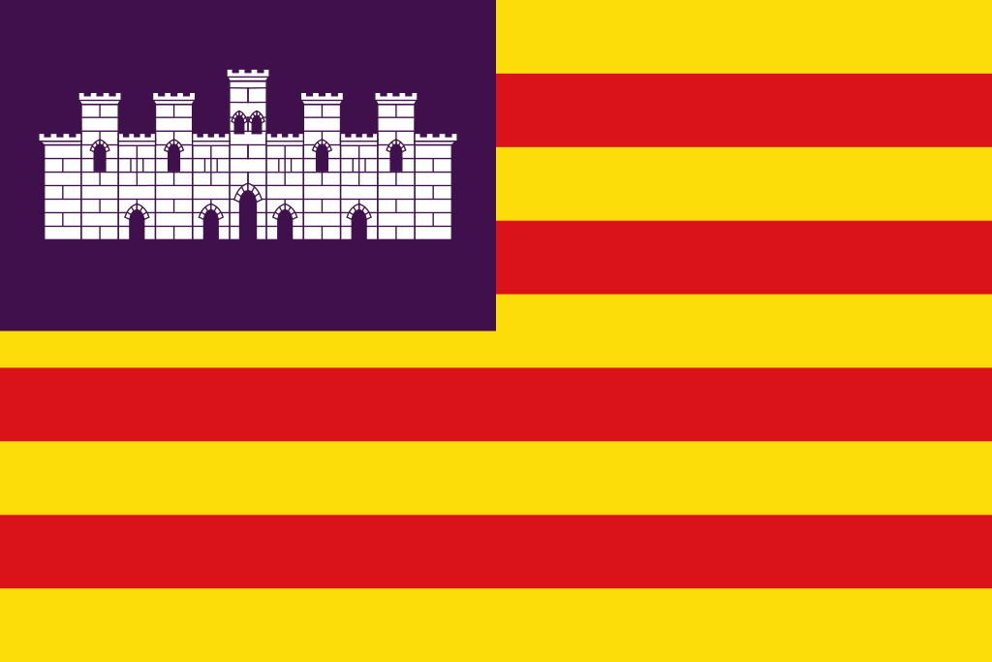
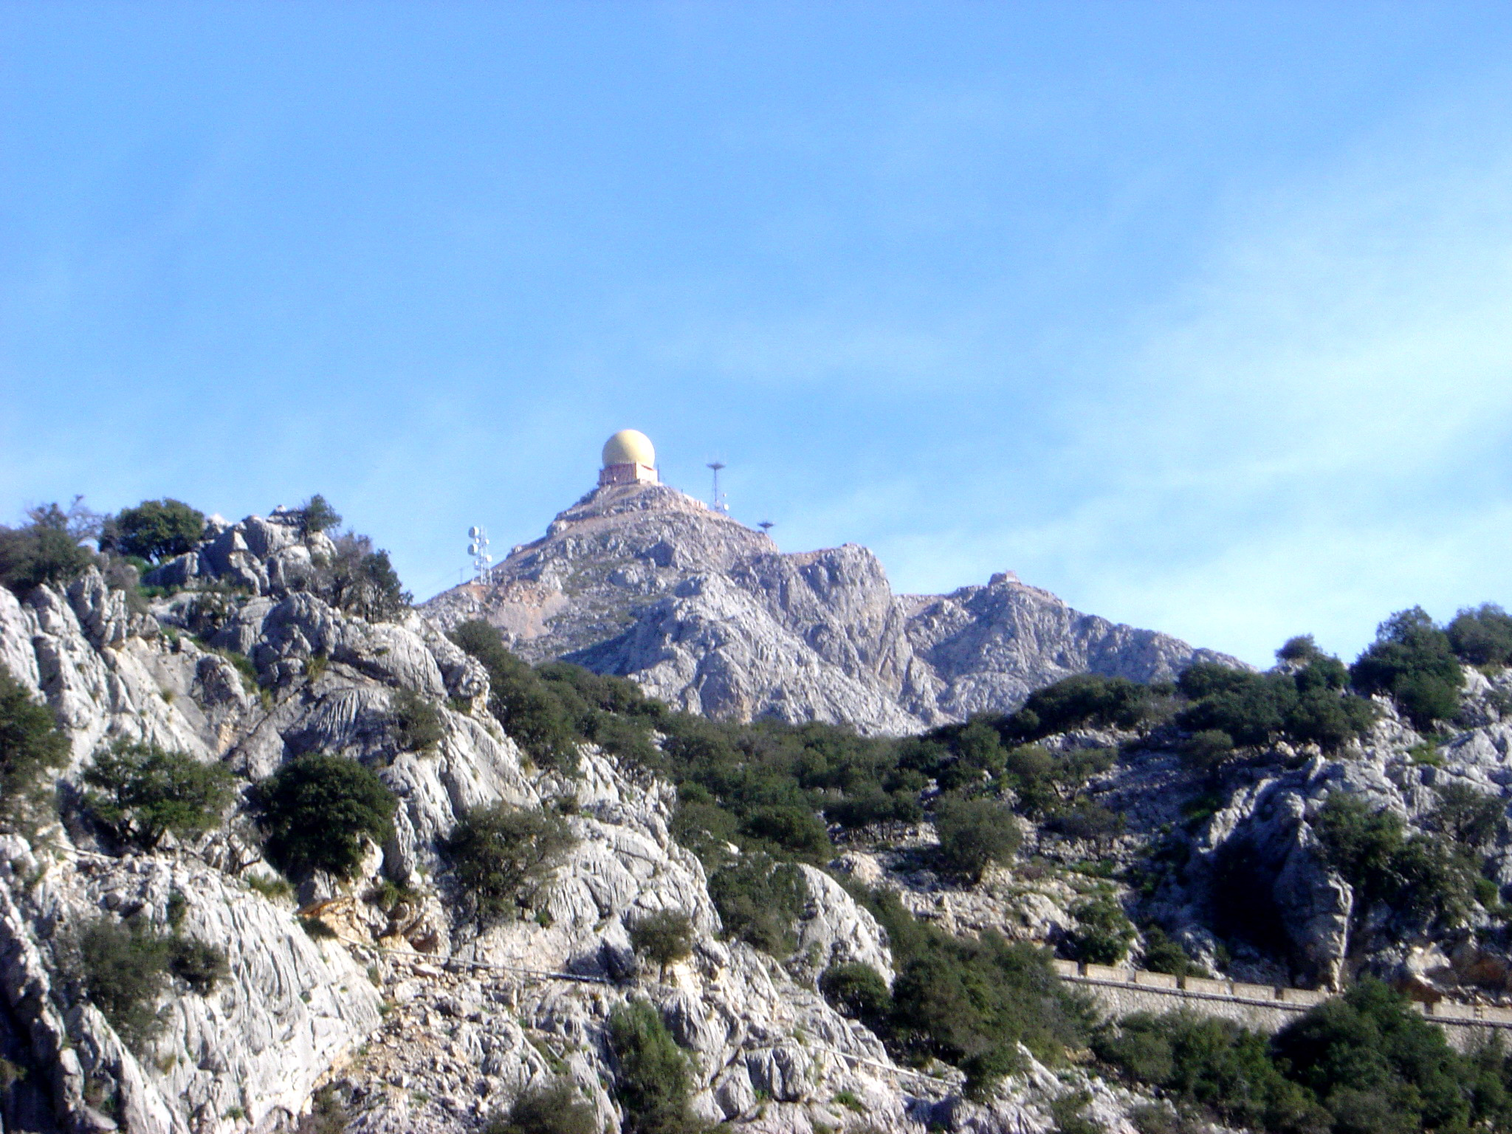
Illes Balears
Capital: Palma – 402 949 habitants (2016)
Població: 1 124 744 (2015)
Densitat: 225,32 hab/km²
Superfície: 4 991,66 km²
Costa: 1428 km
Banyat per: mar Mediterrània
El Puig Major de la Serra de Tramuntana de Mallorca, la muntanya més alta de l'illa (1 436 metres).
Palma

Slide 3
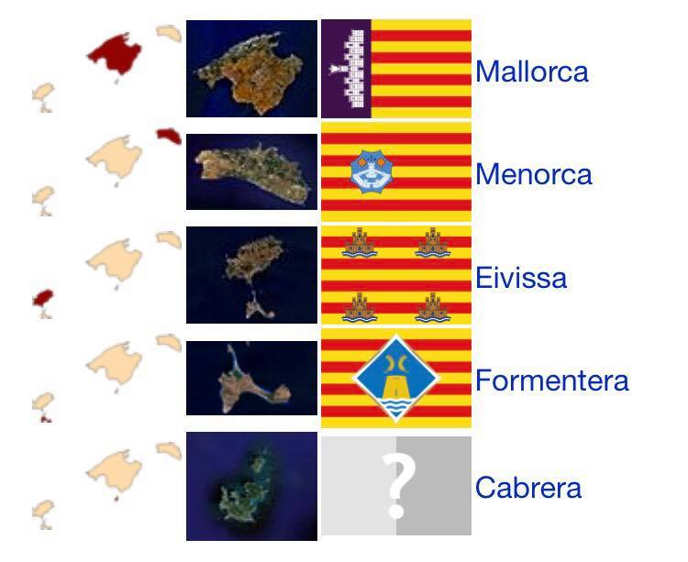
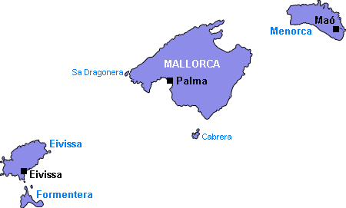
L'arxipèlag està format per dos grans grups:
les Gimnèsies: Menorca, Mallorca, Cabrera i els illots menors que les envolten
les Pitiüses: Eivissa, Formentera i els illots menors que les envolten

Slide 4
Illots

Slide 5
Geografia física
La Serra de Tramuntana
La Serra de Llevant
La plana central
Menorca
una illa baixa
la Muntanya del Toro (358 m)
Eivissa
una illa calcària i muntanyosa
Sa Talaiassa (475 m)
Formentera
també calcària
més baixa (Sa Mola 192 m)
Eivissa → costa del País Valencià = 75 km de mar, aquesta mateixa distància separa Mallorca d'Eivissa
La distància mínima que separa Mallorca de Menorca és de 35 km.

Slide 7
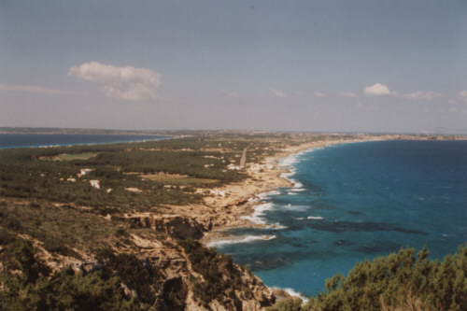
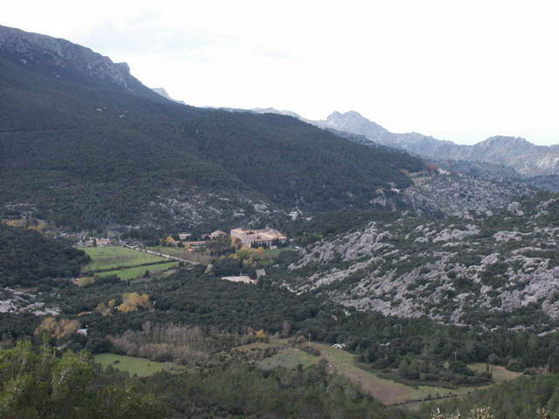
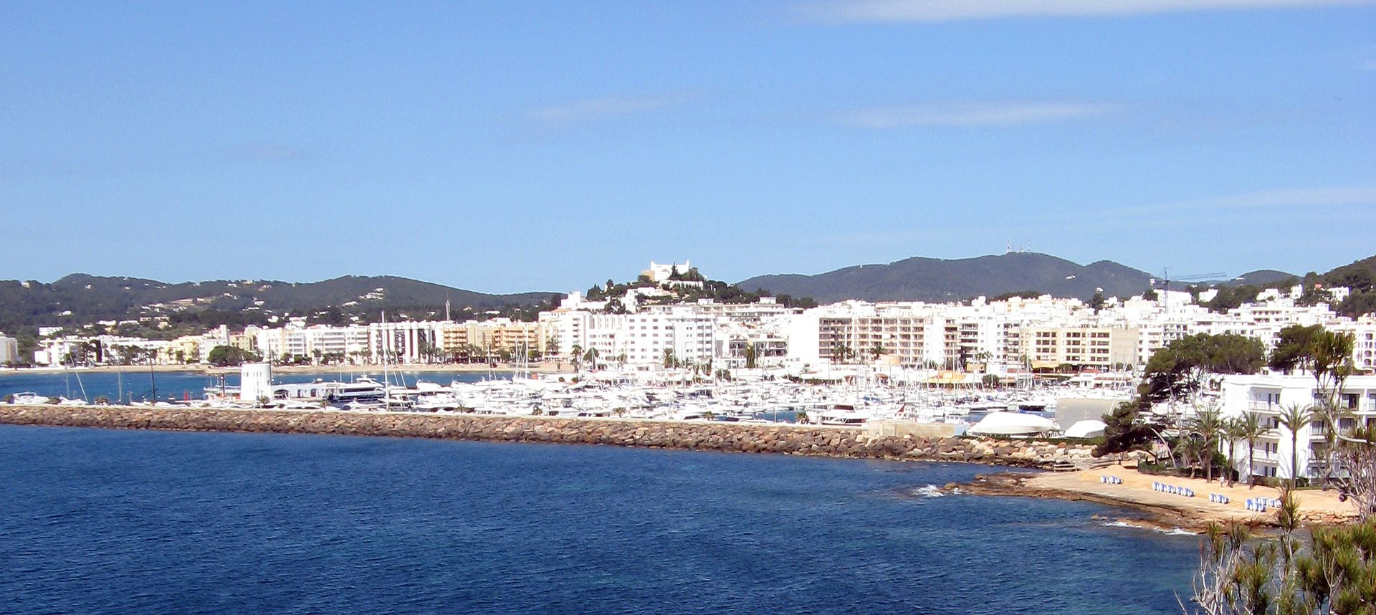
Clima
tipus mediterrani
similar al del País Valencià
hivern - temperatures mitjanes mensuals per sobre dels 10 °C
l'únic riu - el riu de Santa Eulària a Eivissa
Formentera és, alhora, el lloc més càlid i el més sec de les Balears.
A l'estació meteorològica del Monestir de Lluc (Serra de Tramuntana) és on plou més de les Balears.

Slide 8
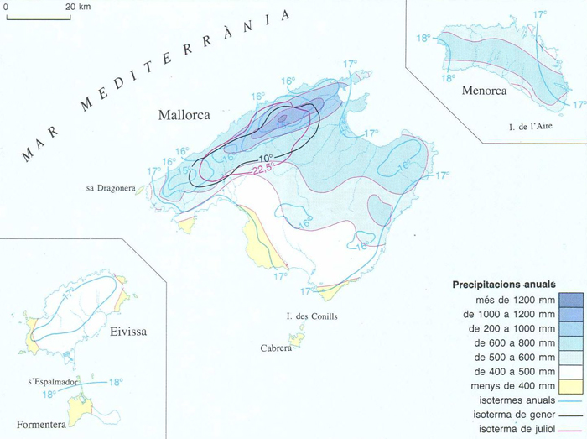

Slide 9
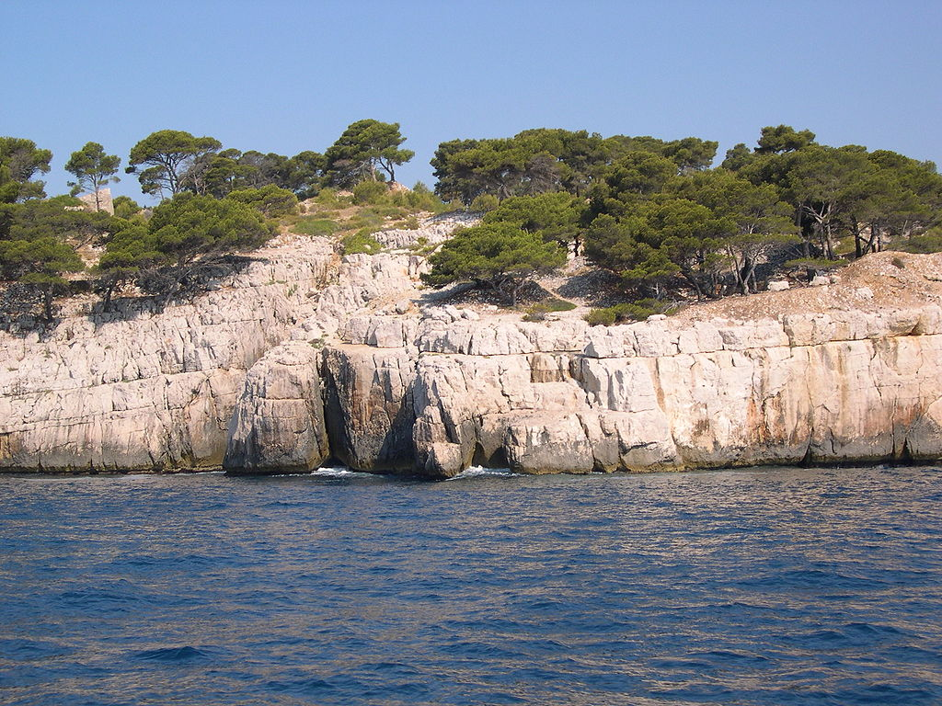
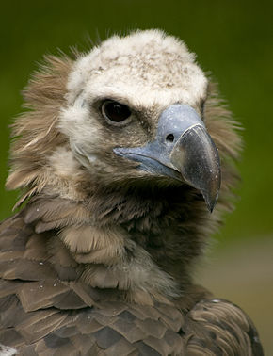
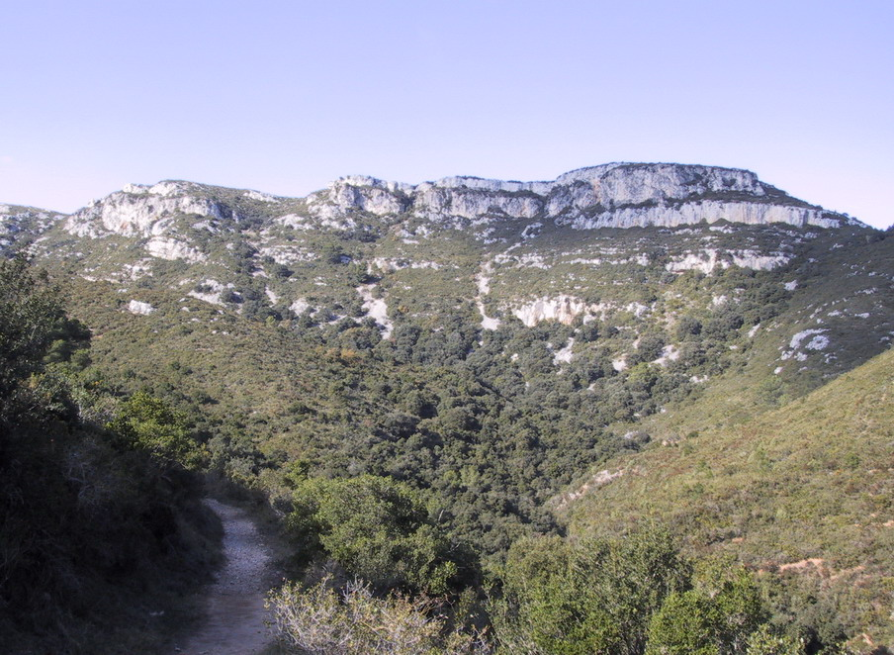
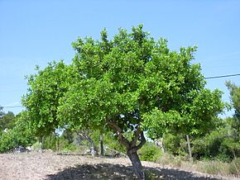
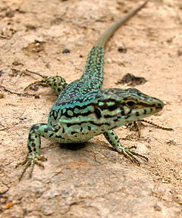
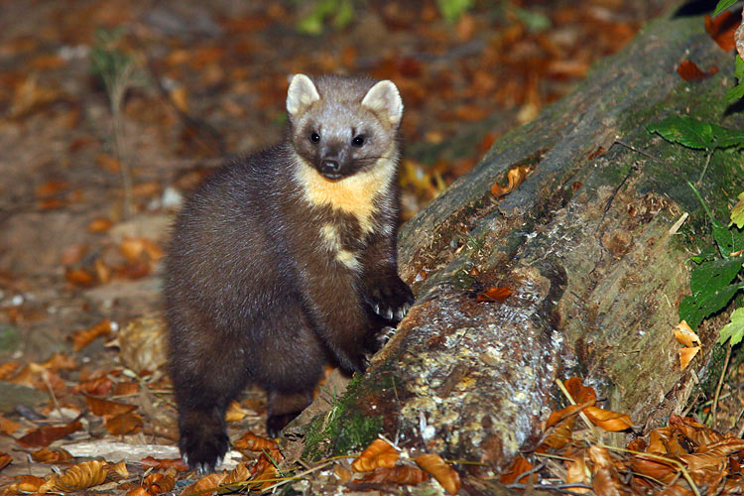
Flora
l'element florístic tirrènic balear (17 endemismes)
l'element florístic ibèric balear (14)
l'element florístic baleàric (87)
Màquies
característiques netament mediterrànies
les pinedes de pi blanc, les màquies i garrigues
l'alzina, el garrofer
Pi blanc
Voltor negre
Fauna
Sargantana de les Pitiüses
300 espècies d'ocells
un gran nombre d'endemismes (el 99% són invertebrats) - les sargantanes (la sargantana balear i la sargantana de les Pitiüses), la tortuga mediterrània, la tortuga d'estany, la serp blanca, la serp d'aigua, la colònia mallorquina del voltor negre i l'àguila peixatera
els mamífers - la marta
Marta

Slide 10
Garrigues

Slide 11
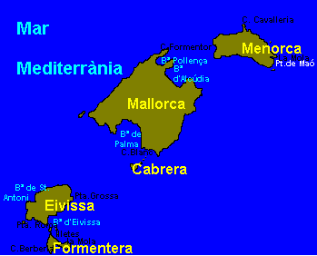
Política i govern
Notes:
5/4/2017
11
11

Slide 12
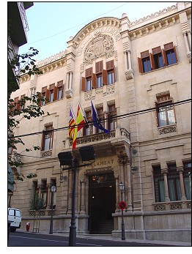
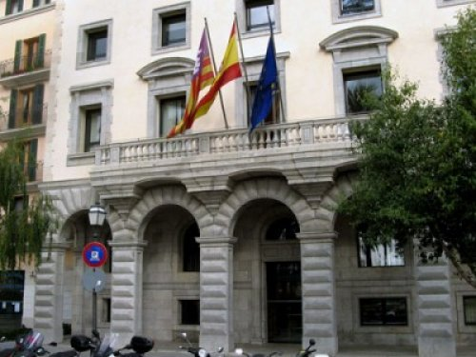
Les institucions de le Illes Balears
El Parlament de les Illes Balears - el poder legislatiu del govern, 59 diputats per un mandat de 4 anys
El Govern de les Illes Balears - el poder executiu i administratiu, i dirigeix la política general
El President de les Illes Balears – el cap de govern de l´executiu, elegit pel parlament, nomenat pel rei
*Síndic de Greuges de les Illes Balears
Notes:
5/4/2017
12
12

Slide 13
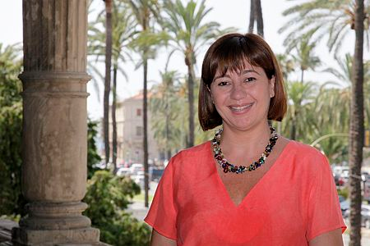
President del Parlament President del Govern de les Illes Balears
Notes:
5/4/2017
13
13

Slide 14
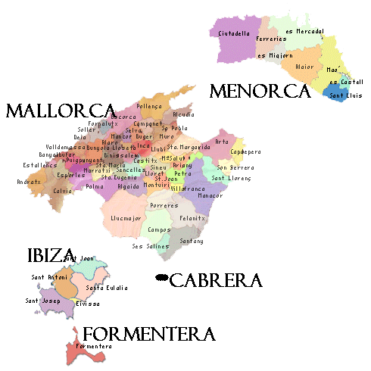
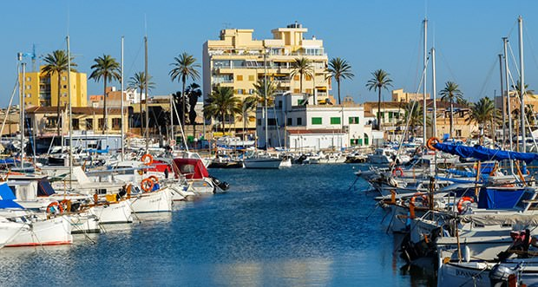
Divisió politicoadministrativa
4 consells insulars
- a Mallorca, a Menorca, a Eivissa, a Formentera
La capital de les Illes Balears i de l´illa de Mallorca és Palma
Les capitals de cada illa són:
Palma – de l´illa de Mallorca
Maó – de l´illa de Menorca
Eivissa – de l´illa d´Eivissa
Sant Francesc Xavier – de l´illa de Formentera
Notes:
5/4/2017
14
14

Slide 15
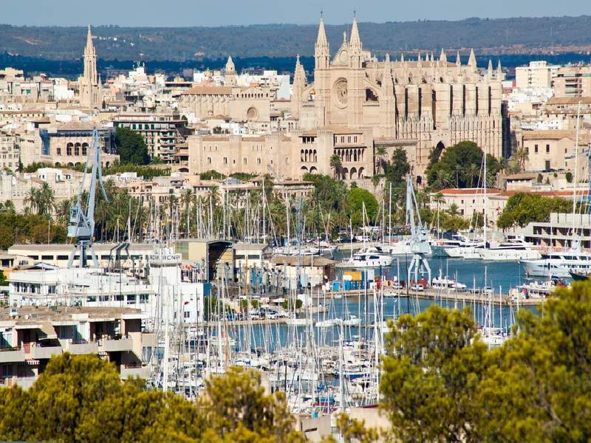
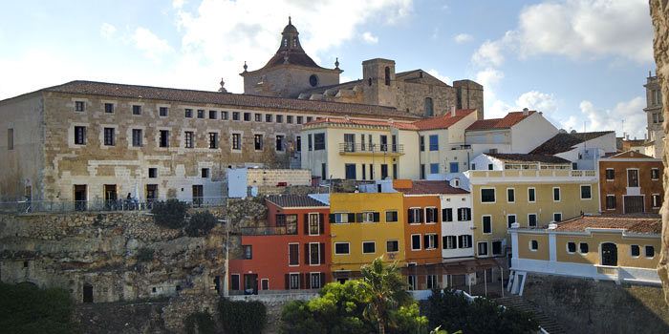
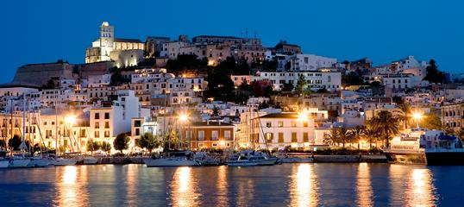
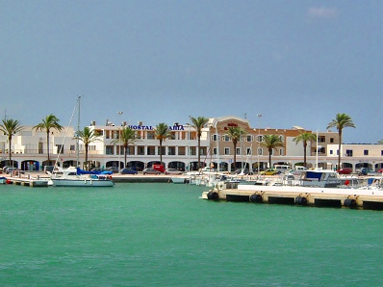
Palma Maó
Eivissa Sant Francesc Xavier
Notes:
5/4/2017
15
15

Slide 16
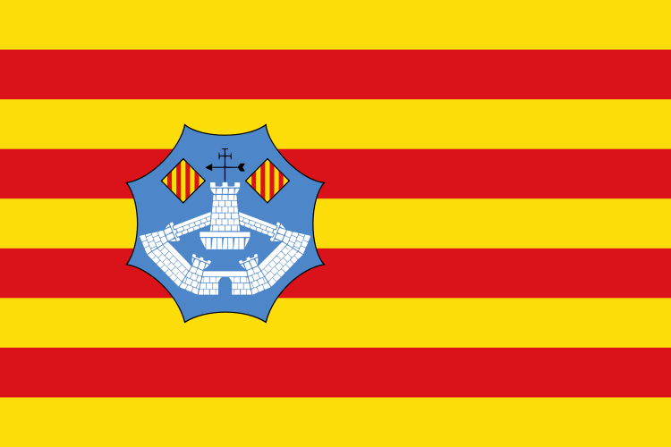
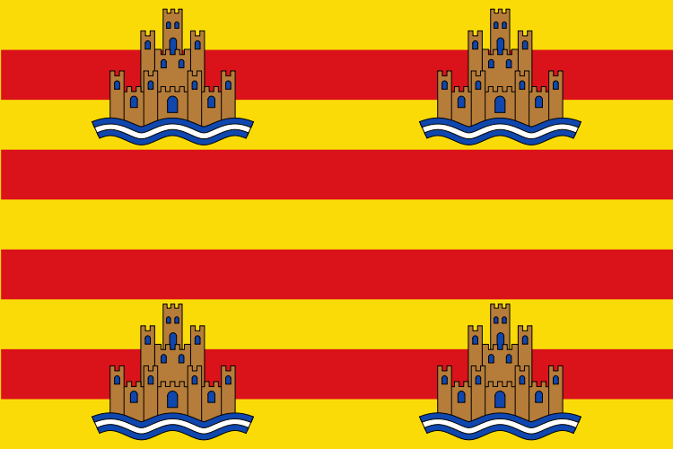
Els símbols
Quatre barres horitzontals sobre un fons groc, i el quarter de fons morat amb un castell blanc de cinc torres enmig
Cada illa també pot tenir la seva pròpia bandera
La diada de les Illes Balears - '1 de març
Notes:
5/4/2017
16
16

Slide 17
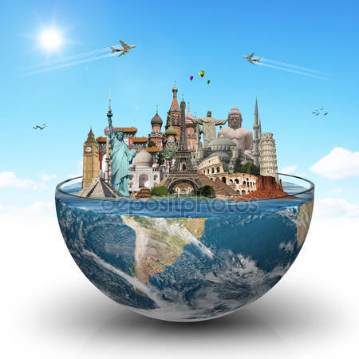
Economia
El PIB per habitant és un dels més alts d'Espanya.
El turisme a les Balears és l'element més determinant socioeconòmic de les darreres dècades
Mallorca i Eivissa – turistes alemanys i anglesos. I a Eivissa també turistes italians
Menorca – turistes principalment anglesos
Formentera - principalment italians
Notes:
5/4/2017
17
17

Slide 18
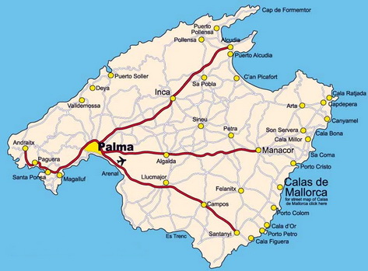
Demografia
Palma
Població de les Illes Balears el 2011 segons INE)
- Mallorca: 78,4% del total de les illes
- Menorca: 8.5% del total de les illes
- Eivissa: 12,1% del total de les illes
- Formentera: 0,9% del total de les illes
La població balear creix a ritme vertiginós
Notes:
5/4/2017
18
18

Slide 19
Fonts
https://ca.wikipedia.org/wiki/Illes_Balears
http://www.enciclopedia.cat/EC-GEC-0007005.xml
https://ca.wikipedia.org/wiki/Geografia_de_les_Illes_Balears
http://www.vegueries.com/illes/images/villes.gif
https://www.google.cz/maps/place/Baleárské+ostrovy,+Španělsko/

